Slide 1
AngularJS ?
JavaScript Framework

Slide 2
Index
AngularJS ?
Why does AngularJS Rock ?
AngularJS

Slide 3
AngularJS ?
client-side JavaScript Framework
MV* (or MVW – Model View Whatever)
SPA ( Single Page Application )

Slide 4
AngularJS ?
client-side JavaScript Framework
MV* (or MVW – Model View Whatever)
SPA ( Single Page Application )
Notes:
AngularJS는 구글에서 일하는 미스코 헤브리 와 아담 아브론 이라는 사람들이 만든 클라이언트 사이드 오픈 소스 자바스크립트 프레임워크입니다.
AngularJS는 프레임워크이기 때문에 다른 자바스크립트 라이브러리와 다르게 웹 어플리케이션에 필요한 정형화된 구조를 가진 구현체를 제공하고 우리가 작성한 코드들이 프레임워크의 빈 부분을 채우는 형태입니다.

Slide 5
AngularJS ?
client-side JavaScript Framework
MV* (or MVW – Model View Whatever)
MVC/MVVM design pattern
SPA ( Single Page Application )
Notes:
그리고 AngularJS는 MVC패턴을 구현한 프레임워크입니다.
그런데 전통적인 MVC 패턴과는 다른 독자적인 방식으로 MVVM(Model View ModelView)패턴과 비슷한
MVC 패턴을 구현해 MVW 프레임워크로 불립니다.

Slide 6
AngularJS ?
client-side JavaScript Framework
MV* (or MVW – Model View Whatever)
SPA ( Single Page Application )
Notes:
AngularJS는 SPA 형태의 웹 어플리케이션 개발에 최적화된 데이터 중심적인 프레임워크입니다.

Slide 7
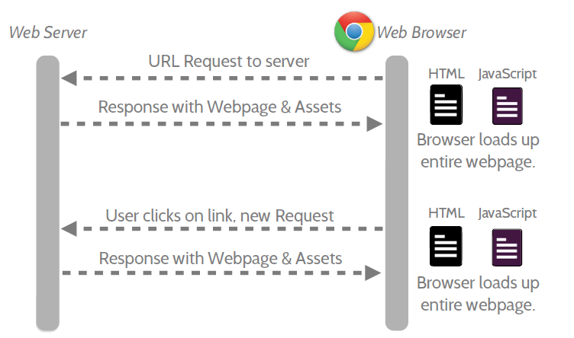
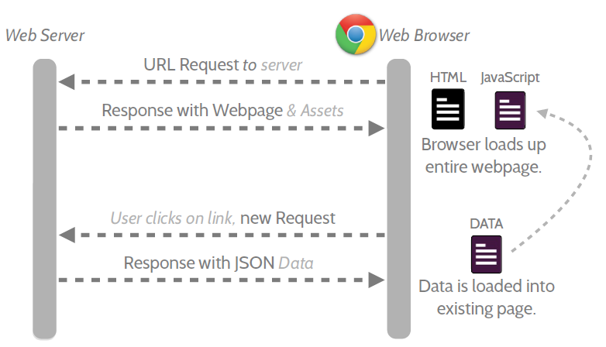
AngularJS ?
client-side JavaScript Framework
MV* (or MVW – Model View Whatever)
SPA ( Single Page Application )
Notes:
SPA는 single page application인데 gmail처럼 최초에 한번 전체 페이지를 로딩한 후 이후부터는
페이지 주소를 변경하지 않으면서 데이터만 변경해서 뷰를 동적으로 로드해 사용하는 어플리케이션입니다.

Slide 8
Why does AngularJS Rock ?
유지보수가 쉽다. 개발속도가 빠르다.
코드 패턴이 동일해 개인간 차이에 따른 결과물의 차이가 적다. 코드량이 감소한다.
코드 재활용성.
간편한 데이터 바인딩 (양방향 데이터 바인딩)
Notes:
AngularJS를 사용해본 개발자들이 생각하는 장점들입니다.

Slide 9
Why does AngularJS Rock ?
유지보수가 쉽다. 개발속도가 빠르다.
코드 패턴이 동일해 개인간 차이에 따른 결과물의 차이가 적다. 코드량이 감소한다.
코드 재활용성.
간편한 데이터 바인딩 (양방향 데이터 바인딩)
Notes:
AngularJS는 MVW프레임워크이기 때문에 많은 양의 자바스크립트 코드를 구조적으로 작성할 수 있게 도와줘 유지보수가 좀 더 쉬워지고
코드 패턴이 동일하기 때문에 만약에 새로운 프로젝트를 맡았거나 새로운 팀원이 프로젝트를 분석할 때도 소요되는 시간이 더 줄어들 것입니다.
그리고 코드 재활용성은 AngularJS가 관련된 기능을 하나로 묶어 재사용성을 높이기 위해 모듈 기능을 제공하기 때문이 아닐까 합니다.

Slide 10
Why does AngularJS Rock ?
유지보수가 쉽다. 개발속도가 빠르다.
코드 패턴이 동일해 개인간 차이에 따른 결과물의 차이가 적다. 코드량이 감소한다.
코드 재활용성.
간편한 데이터 바인딩 (양방향 데이터 바인딩)
생산성 향상
Notes:
위와 같은 장점들이 있고 AngularJS를 사용하면 생산성이 향상됩니다.

Slide 11
AngularJS
Modules
Expressions
Controllers
Directives
Filters
Two way Data Binding
Service

Slide 12
AngularJS
Modules
Expressions
Controllers
Directives
Filters
Two way Data Binding
Service
Modules

Slide 13
Modules
maintainable / testable / readable
var app = angular.module(‘myApp’ ,[ ]);
Notes:
모듈은 AngularJS 애플리케이션에서 객체들을 잘 조직화 하기 위해 사용되며
코드를 관리하기 쉽고, 테스트 할 수 있고, 읽기 쉽도록 만듭니다.
한마디로 말해서 기능을 하나로 묶어 다른 코드와 결합도를 낮추고 재사용성을 높여주는 기능입니다.
기본적인 모듈 선언은 다음과 같습니다.

Slide 14
Modules
maintainable / testable / readable
var app = angular.module(‘myApp’ ,[ ]);
<html ng-app=‘myApp’>
Notes:
AngularJS는 HTML에서 제공하지 않는 기능을 확장하는 방식으로 지시자를 제공하는데
여기 ng-app 지시자는사용하면 이 지시자 내에 속한 영역은 AngularJS 애플리케이션으로 인식시키는 지시자입니다.

Slide 15
Modules
maintainable / testable / readable
var app = angular.module(‘myApp’ ,[ ]);
var app = angular.module(‘myApp’ ,[ ‘myApp2’ ]);
Notes:
그리고 모듈은 다른 모듈들을 이용할 수 있는데
위와 같이 두번째 파라미터인 배열을 통해 의존성을 갖는 모듈을 추가로 지정할 수 있습니다.

Slide 16
AngularJS
Modules
Expressions
Controllers
Directives
Filters
Two way Data Binding
Service
Expressions

Slide 17

Expressions
{{ expression }}
<h1>{{“Hello,” + “ AngularJS”}}</h1>
<h1>도깨비는 {{ 900 + 39 }}살이다.</h1>
Notes:
AngularJS는 표현식을 사용해 HTML에 데이터를 바인딩을 합니다.
표현식은 이중괄호 안에 쓸수있고 지시자에도 쓸 수 있습니다.
위와 같이 AngularJS는 표현식을 풀어서 결과를 정확하게 리턴합니다.

Slide 18
AngularJS
Modules
Expressions
Controllers
Directives
Filters
Two way Data Binding
Service
Controllers

Slide 19
Controllers
Controllers are where we define our app’s behavior by defining functions and values.
ng-controller
Notes:
컨트롤러는 모듈 내에 정의되며 함수와 값을 정의해서 애플리케이션의 동작을 정의하는 것입니다.
컨트롤러에는 비즈니스 로직이 구현되며 데이터와 이벤트 핸들러 함수등이 포함됩니다.
컨트롤러는 ng-controller 지시자를 통해 지정됩니다.

Slide 20
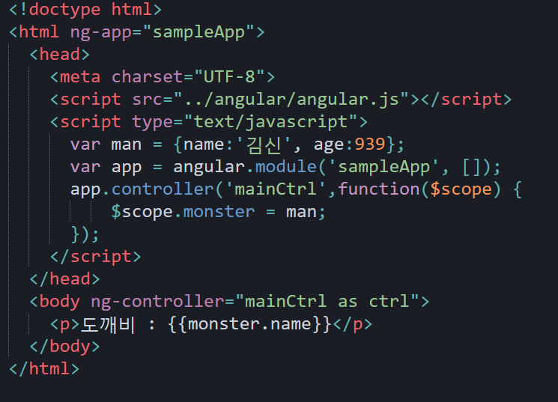

Controllers
ng-controller
Notes:
예제 코드를 보시면
sampleApp이라는 모듈을 등록하고 html에 ng-app 지시자를 이용해 AngularJS 애플리케이션이라고 정의하고 바인딩 시킨걸 볼 수 있고.
sampleApp 모듈에 mainCtrl이라는 컨트롤러를 정의했고 man data를 scope파라미터를 통해 컨트롤러 스코프내의 moster에 값을 할당했습니다.
아래 박스 안에 코드를 보면 ng-controller지시자를 이용해 body영역을 스코프로 갖는 mainCtrl컨트롤러를 정의한 것을 볼 수 있습니다.

Slide 21
AngularJS
Modules
Expressions
Controllers
Directives
Filters
Two way Data Binding
Service
Directives

Slide 22







Directives
ng-app
ng-init
ng-model
ng-controller
ng-show / ng-hide
ng-repeat
ng-click
Notes:
AngularJS는 HTML에서 제공하지 않는 기능을 확장하는 방식으로 지시자를 제공하는데
AngularJS에서 제공하는 지시자를 사용할 수 도 있지만 직접 지시자를 만들 수도 있습니다.
지시자는 복잡한 UI를 표현하거나 이벤트호출, 핸들러 등록할때, 공통 컴포넌트 재사용시에 사용합니다.
자주 사용하는 지시자 몇 개를 말하자면
ng-app은 AngularJS 해당 영역이 애플리케이션으로 인식하게 해주고 애플리케이션 모듈을 붙이는 지시자입니다.
ng-init은 애플리케이션의 초기값을 설정해주는 지시자고
ng-model은 데이터 바인딩을 위해 사용되는 지시자로 HTML 컨트롤의 값을 애플리케이션 데이터에 바인딩 하는 지시자입니다.
ng-controller는 애플리케이션에 컨트롤러 객체를 정의하는 지시자 이고 ng-show/hide는 HTML 요소를 show하거나 hide하는 지시자 입니다.
ng-repeat은 배열 또는 객체의 수만큼 HTML set을 반복하는 지시자 입니다.

Slide 23
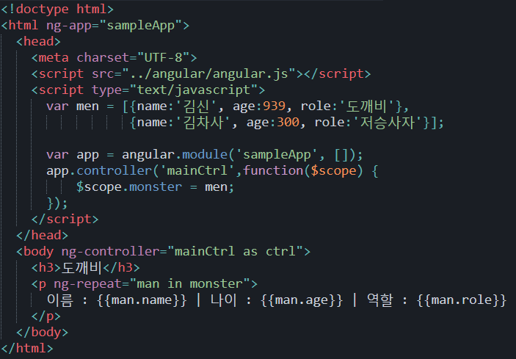


Directives
ng-app
ng-init
ng-model
ng-controller
ng-show / ng-hide
ng-repeat
ng-click
Notes:
예제 코드를 보면 배열은 대괄호 안에 중괄호를 이용해 데이터를 넣습니다.
ng-repeat은 배열 또는 객체의 수만큼 HTML set을 반복하는 지시자 입니다.
ng-click은 HTML요소가 클릭 되었을 때 AngularJS에게 무엇을 해야 하는지 알려주는 지시자입니다.

Slide 24
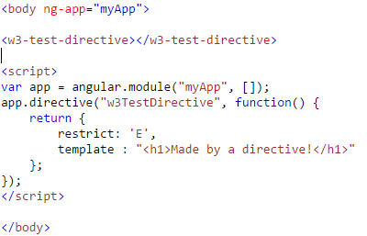

Directives
custom directives
Notes:
직접 지시자를 생성하는 방법입니다.
예제코드를 보면 모듈을 선언하고 모듈 안에 directive함수를 이용해 지시자를 생성한 모습입니다.
여기서 restrict E 는 element에 e 인데요 위에 바디 밑에 보면 element로 지시자를 이용한 것을 볼 수 있습니다.

Slide 25
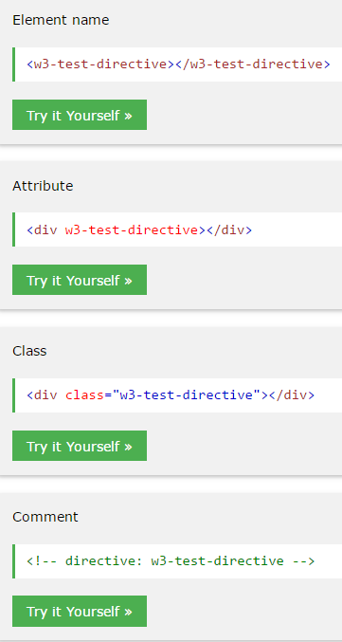
Directives
custom directives
Notes:
다음 4가지를 사용해 지시자를 선언할 수 있는데
첫번째는 element로 선언하는 것이고 그 다음은 속성으로, 클래스로, 코맨트로 선언할 수 있습니다.

Slide 26
AngularJS
Modules
Expressions
Controllers
Directives
Filters
2 ways Binding
Service
Filters

Slide 27

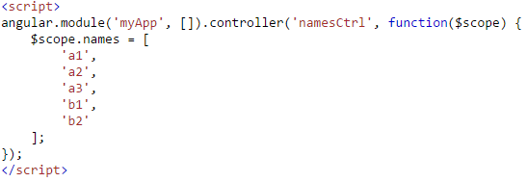


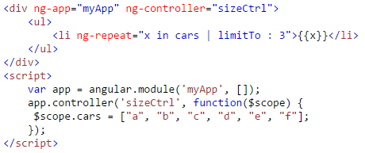

Filter {{ expression | filter }}
currency
date
filter
json
limitTo
lowercase / uppercase
number
orderBy
Notes:
필터는 AngularJS에 추가해 데이터 형식을 지정하는 기능인데
간단히 살펴보면 currency는
date는 날짜 형식으로 바꿔주는 필터고
filter는 배열내에서 하위set을 선택해주는 필터입니다.
json 필터는 javascript 객체를 json 문자열로 변환해주는 필터이고
limitTo는 배열 또는 문자열을 지정된 수의 요소/문자로 제한합니다.
lowercase는 소문자로 uppercase는 대문자로,
number은 string으로 쓰인것을 숫자형태로 바꿔줍니다.
그리고 orderBy는 오름차순으로 정렬해줍니다.

Slide 28
AngularJS
Modules
Expressions
Controllers
Directives
Filters
Two way Data Binding
Service
Two way Data Binding

Slide 29
AngularJS
Modules
Expressions
Controllers
Directives
Filters
Two way Data Binding
Service
Two way Data Binding
Notes:
two way data binding. 양방향 데이터바인딩은 AngularJS를 사용하는 개발자들이 편리하다는 기능 중에 하나인데요
양방향 데이터 바인딩에 대해 알아봅시다.

Slide 30
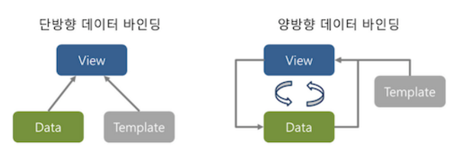
Two way Data Binding
JavaScript에서 변수만 변경하면
DOM에서도 자동으로 동기화
반대로 DOM에서 값이 변경되면
JavaScript 변수도 자동 동기화
Notes:
AngularJS 내에서 데이터바인딩은 모델과 뷰 사이에서의 데이터의 변화에 대한 자동 동기화를 의미합니다.
모델을 갱신하면 뷰에 반영되고 뷰를 변경하면 모델에 별다른 작업없이도 반영되는 형태입니다.
기존에 알던 단방향 데이터를 사용한 뷰 갱신은 그림과 같이 데이터+템플릿을 조합해 출력할 뷰를 구성해 화면을 갱신하는 형태입니다.
즉 데이터가 변경되면 변경된 데이터를 재조합해서 뷰를 갱신하는 반복적인 과정을 거칩니다.
반면 AngularJS에서의 양방향 데이터 바인딩은 템플릿을 컴파일한 후 모델 뷰 간의 변화를 지속적으로 확인해
변화가 생기면 자동으로 업데이트를 수행합니다.
그래서 한번 데이터 바인딩을 한 이후에는 별도로 뷰에 대한 업데이트를 신경 쓸 필요가 없어지며 모델과 뷰를 완전히 분리해 관리할 수 있습니다.

Slide 31
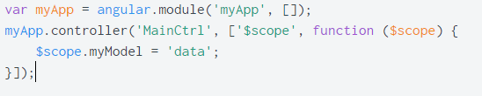
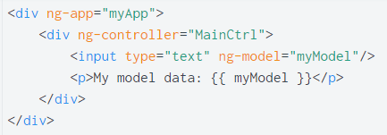

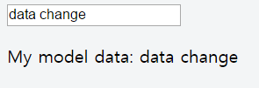
Two way Data Binding
HTML과 JavaScript 양쪽 모두 바인딩을 지원하는
양방향 바인딩 프레임워크
Notes:
다음 예제코드를 봅시다.
아까 양방향 데이터 바인딩이 모델을 갱신하면 뷰에 반영되고 뷰를 갱신하면 모델에 반영되는 형태라고 설명해드렸는데
저기 모델값에 data를 넣으면 뷰화면에 data가 출력된것을 볼 수있습니다. 다시 모델을 다른 것으로 바꾸면 다시 반영이 되겠지요.
뷰 화면에서 input 값에 다른 값을 넣으면 모델값이 자동으로 변경되는것을 볼 수 있습니다.
즉 angularJS는 HTML과 Javascript 모두 바인딩을 지원하는 양방향 바인딩 프레임워크입니다.

Slide 32
AngularJS
Modules
Expressions
Controllers
Directives
Filters
Two way Data Binding
Service
Service

Slide 33
Service
$http
Fetching JSON data from a web service with $http
$log
Logging messages to the JavaScript console with $log
$filter
Filtering an array with $filter
Notes:
Angular 서비스는 DI를 사용해 서로 연결되는 대체 가능한 객체입니다.
Angular는 몇가지 서비스를 제공하고 또 서비스를 만들 수 도 있습니다.
Angular가 기본으로 제공하는 서비스들은 앞에 달러표시로 시작합니다.
살펴보면 $http 서비스는 AngularJS에서 가장 많이 쓰이는 서비스인데 이 서비스는 서버에 요청을 보내고 응답을 받는 서비스입니다.

Slide 34
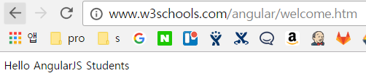
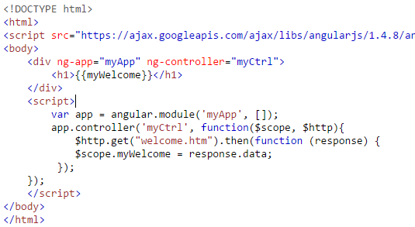

Service
$http
Fetching JSON data from a web service with $http
Notes:
예제 코드를 보면 $http 서비스 get 메소드를 사용해 welcom.htm 페이지에서 데이터를 가져와 출력한 것을 볼 수 있습니다.
$http 서비스에서는 get, post, put, delete 등등 메소드를 사용할 수 있습니다.

Slide 35
Service
$http
Fetching JSON data from a web service with $http
$log
Logging messages to the JavaScript console with $log
$filter
Filtering an array with $filter
Notes:
다음은 log 서비스입니다.
로그 서비스는 메시지를 브라우저 콘솔에 출력해줍니다.

Slide 36
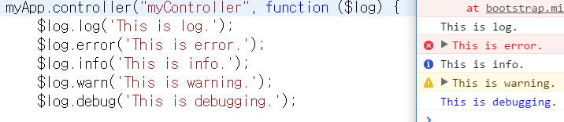
Service
$http
Fetching JSON data from a web service with $http
$log
Logging messages to the JavaScript console with $log
Notes:
다음은 log 서비스입니다.
로그 서비스는 메시지를 브라우저 콘솔에 출력해줍니다.

Slide 37
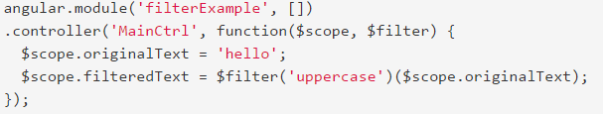


Service
$http
Fetching JSON data from a web service with $http
$log
Logging messages to the JavaScript console with $log
$filter
Filtering an array with $filter
Notes:
마지막으로 필터 서비스인데요 필터서비스는 아까 설명드린 필터 기능과 같은 기능입니다.

Slide 38
Index
AngularJS ?
Why does AngularJS Rock ?
AngularJS

